Slide 1



Tecnologia a favor da infância

Slide 2


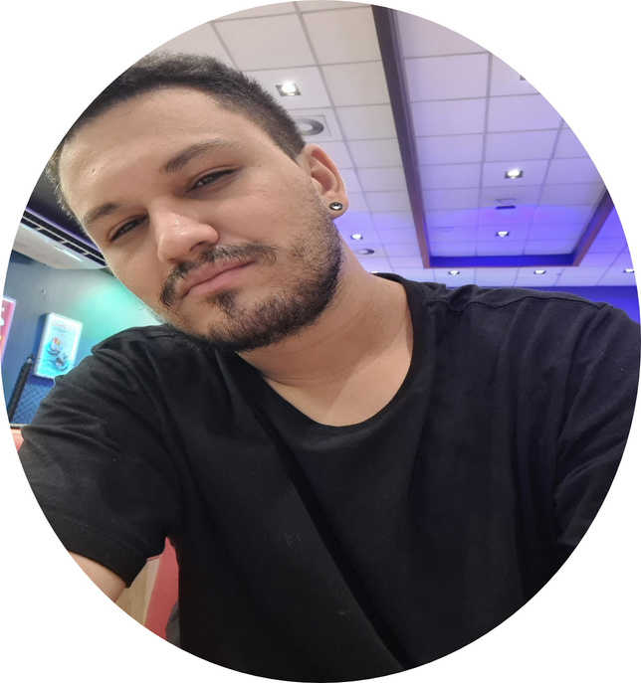
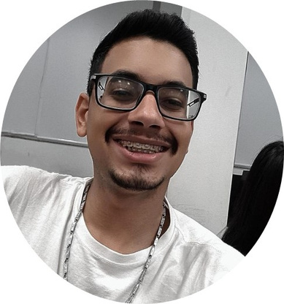

Integrantes Da Equipe
Leonardo Kaique
Pedro Vinicius

Slide 3


Contexto e Necessidades
A Vivenda da Criança é uma ONG que realiza ações de apoio social há mais de 40 anos.
Um dos seus projetos é o SASF, responsável pelo apadrinhamento de crianças em datas festivas como Natal, Páscoa e Dia das Crianças.
Esse processo enfrentava problemas de organização, controle e visibilidade, impactando diretamente a rotina dos orientadores e a efetividade das campanhas.

Slide 4

Painel de Apadrinhamento
Objetivo: Facilitar e padronizar o trabalho dos orientadores no processo de apadrinhamento, garantindo mais organização, segurança e transparência para a ONG e para os padrinhos.

Slide 5




Público-Alvo da Solução
Primário
Secundário
Beneficiário Final
Orientadores da ONG, responsáveis pela gestão do apadrinhamento.
Padrinhos, que realizam doações.
Crianças em situação de vulnerabilidade atendidas pelo SASF.

Slide 6
Necessidades Atendidas
Padronização do cadastro e controle de crianças e padrinhos
Redução de erros e duplicidades no processo
Aumento da transparência para os padrinhos, com uma visão clara das crianças disponíveis para o apadrinhamento
Organização centralizada com atualização em tempo real
Possibilidade de doações anônimas de forma simples e segura

Slide 7
Visão Geral da Solução
Ações do Orientador
Ações do Padrinho
Login ou solicitação de acesso
Cadastro de novas crianças
Edição e atualização de perfis
Acompanhamento do status
Geração de relatórios com filtros
Login ou cadastro
Acesso à lista de crianças disponíveis
Escolha da criança e forma de doação
Confirmação do apadrinhamento
Emissão de comprovante

Slide 8
Fluxo de Navegação no Sistema
Entrada
Padrinho (login ou cadastro)
Orientador (login ou solicitação de acesso)
Tela inicial → Lista de crianças → Ver perfil → Confirmar apadrinhamento
Padrinho
Orientador
Tela inicial → Dashboard → Cadastrar criança → Gerenciar perfis → Gerar relatórios
Anônimos
Tela de doação anônima → Doação via QR Code PIX

Slide 9

Demonstração
Demonstração do protótipos de alta fidelidade, mostrando as telas principais para orientadores e padrinhos: login, cadastro de crianças, visualização e confirmação.

Slide 10
Segurança da Informação
Criptografia de dados sensíveis
(como fotos e documentos)
Backups automáticos e restrição de acesso por nível
Conformidade com LGPD e ECA, protegendo a identidade de crianças e usuários
Autenticação em duas etapas (2FA) para orientadores
Finalidade: Garantir segurança, confiança e legalidade em todo o processo de doação e gestão.

Slide 11
Acessibilidade Digital
Implementação conforme diretrizes WCAG 2.2 (níveis A e AA)
Objetivo: Tornar a plataforma acessível a qualquer pessoa, inclusive com deficiências visuais ou motoras, ampliando o alcance e a inclusão.
Suporte a leitores de tela, alto contraste e navegação por teclado
Interface adaptável a diferentes dispositivos (responsiva)

Slide 12
Tecnologias Utilizadas
CONCEPÇÃO DO PROJETO
GERENCIAMENTO DO PROJETO
Google Drive: documentação, ideação e definição das necessidades com base em Design Thinking
Trello: organização de tarefas, cronograma e papéis da equipe
LINGUAGENS E FRAMEWORKS
HTML, CSS e JavaScript
Bootstrap: para garantir design responsivo e consistente
PROTOTIPAÇÃO
MODELAGEM
VS Code: HTML, CSS e JavaScript - prototipação diretamente em código
Lucidchart: user stories, requisitos funcionais e modelagem visual do sistema e do banco de dados

Slide 13
Obrigada
pela
atenção!

